Slide 1




Sportsérülés mentális prevenciója és
rehabilitációja
Pécs, 2023. 09.

Slide 2

A sérülés pszichológiája

Slide 3


Sérülés= tudatos és tudattalan szinten is egyfajta krízisállapot
  KRÍZIS= veszély és esély (görög)
  Egyfajta döntés, fordulópont
  Magában hordozza a fejlődés, változás lehetőségét is
  2 féle: 1. pszichoszociális/fejlődési krízis- elkerülhetetlen, PREVENCIÓ! (pl. karrier befejeződése) 2. akcidentális/ eseti krízis- váratlan, külső esemény (pl. sérülés)
  Függ: sérülés súlyossága,lehetséges következmények, időzítés, személyiségjegyek, környezet
  5 szakasza:
1.
2.
3.
4.
döntés meghozatala
5.
egyensúly/ kimerülés
szembesülés
megrettenés
kiútkeresés
3

Slide 4


A sportolót ilyenkor jellemezheti…
  Beszűkült figyelem (problémára fókuszálás)
  Csökkent mentális kapacitás (helyzetértékelés)
  Csökkent érzelmi kontroll, önszabályozó képesség (szélsőségek, agresszió)
  Megváltozott kapcsolatok (énközpontúság, erőteljes támaszigény)
  Visszaesés (felelősséghárítás, tagadás)

Slide 5

Negatív pszichés következmények:
  Stressz, szorongás
  Düh
  Együttműködési nehézség, ellenállás
  Depresszió
  Koncentrációs/figyelmi problémák
  Edzésfüggőség
5

Slide 6

Stressz szerepe

Slide 7
Stressz I.
  szervezet nem-specifikus válasza, hogy az alkalmazkodás révén visszanyerje egyensúlyi állapotát (Selye, 1976)
Pozitív (eustressz) -segít koncentrálni, flow
Negatív (distressz) -szorongás, fenyegetettség (sérülés kockázata nő!)
  STRESSZVÁLASZ: élettani és biokémiai változások a megküzdéshez (ha nem tud: szorongás)
  Stressz-szintet befolyásolja: esemény fontossága, bizonytalan tényezők mennyisége, személyiség tényezők
  A megnövekedett stressz miatti érzékenység, heves reakciók
  SÉRÜLÉKENYSÉG!
7

Slide 8
Stressz II.
  Személyiségek, akik stresszesebbé értékelik a helyzetet --> fokozott pszichés aktivitás
  izomfeszülés növekedése -> kimerültség, csökkent rugalmasság, motoros koordináció zavarok, izomműködési problémák (rándulás, húzódás, szakadás)
  vizuális látómező beszűkülése
  tudatosítás: a fájdalomhoz kapcsolódó érzések természetesek, SŐT! a rehabilitációs folyamat része
8

Slide 9





Kognitív kiértékelési modell:
Sérülés
Sérülés mértéke?
Stresszre adott reakció = kiértékelés, értelmezés Mekkora veszélynek érzékeli? Milyen erőforrásai vannak a megoldására?
Megküzdési stratégia kiválasztása
Adaptív vagy maladaptív stratégiák?
9

Slide 10
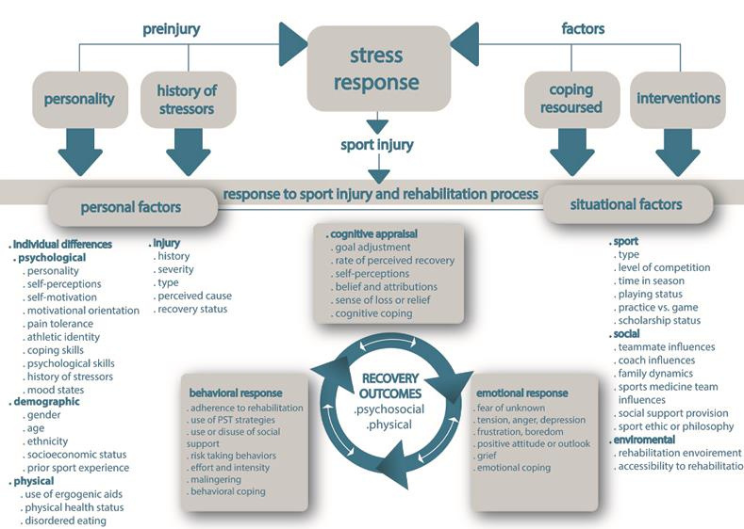
10

Slide 11

Szorongás

Slide 12

Szorongás
  Szorongás=negatív érzelmi állapot, amikor helyzetet fenyegetőnek + észleli, nincs konkrét tárgya pl. sérüléstől való félelem
  Jelei: izomfeszülés, szapora légzés, izzadás, hányinger, mentális jelei pl. koncentráció csökkenése
  Állapotszorongás: szervezet ideiglenes, átmeneti érzelmi reakció egy adott helyzetre pl. verseny első pillanatai
  Vonásszorongás: szorongásra való „hajlam”, nem egy pillanat, hanem általánosságban jellemző (pl. teljesítményszorongás)
12

Slide 13

Énkép
  életének nagyrésze a sport -> saját énkép, személyiség egybeolvad a sportolói szereppel
  Sérülés→IDENTITÁS VESZÉLYBE KERÜL
  Minél inkább csak a sportra teszi fel az életét, annál valószínűbb, hogy traumaként éli meg →kihat az egész életére
  Depresszió, szorongás, reménytelenség
  Szakemberek fokozott figyelme!
  Biztatás: több területen fejlessze magát
  Célok meghatározása (stabilitás a bizonytalanságban)
13

Slide 14
Rehabilitáció

Slide 15

Rehabilitáció I.
Tudatosítás: fájdalommal kapcsolatos érzések természetesek, SŐT! a rehabilitáció része
Visszatérés-sokszor pszichésen még nem állnak készen →feszültség, szorongás, ami vezethet:
  Sérülés kiújulása
  Másik testrész sérülése
  Alacsony önbizalom
  Teljesítmény csökkenése
  Általános negatív hangulat, depresszió
  Sérüléstől való félelem
  Csökkent motiváció
15

Slide 16

Rehabilitáció II.
  Sérüléssel és annak következményével kapcsolatos érzések feldolgozása
  Szociális támogatás elsődleges
  TECHNIKÁK-stressz csökkentése, rehabilitáció segítése:
Relaxáció
-Csökkenti a feszültséget, fokozza a vérkeringést
-Belső kontroll
-Vizualizációval (pl. legyőzi az akadályt), érzelmi imaginációval társítva (pl. büszkeség érzése, amikor..)
Negatív belső beszéd –átfordítás
Célok meghatározása
16

Slide 17
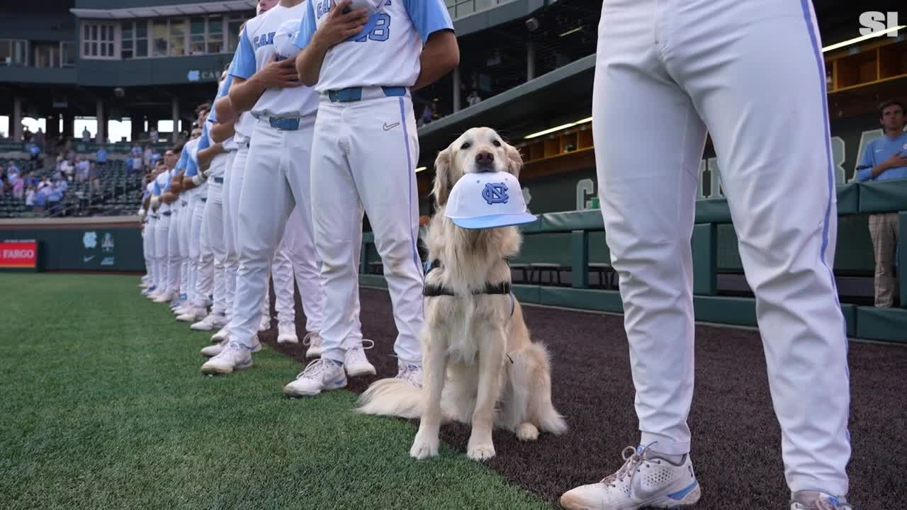
Remington- University of North Carolina
17

Slide 18



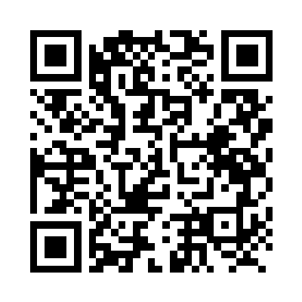
Köszönöm a figyelmet!
potecho: PTE579

Slide 19
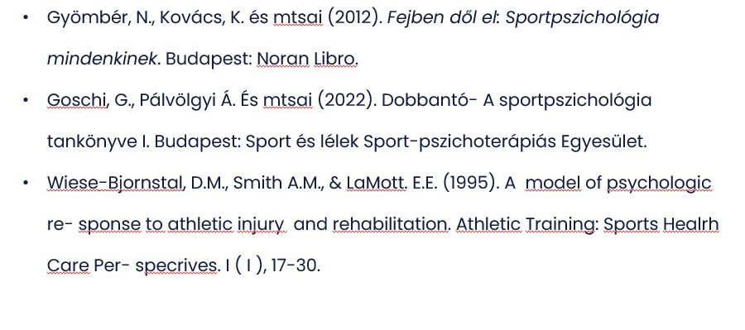
Irodalom

